Slide 1
ОПЕРАЦИОННЫЙ СИСТЕМ ЛАБОРАТОРНая рАБОТА 1
Москва 2021

Slide 2
ПРЕЗЕНТАЦИЯ О МЕНЯ
Я коне Сирики , иностраный студент из Кот Д ивуара и учусь в группе НФИБД-01-20 в Российский Университет Дружбы Народов (РУДН)

Slide 3
Прагматика выполнения лабораторной работы
Я выполнял эту лабораторной работу чтобы имел
Установить и знать конфигурацию операционной системы на виртуальную машину

Slide 4
Цель выполнения лабораторной работы
Познакомиться с операционной системой Linux, получить практические навыки работы с консолью и некоторыми графическими менеджерами рабочих столов операционной системы.

Slide 5
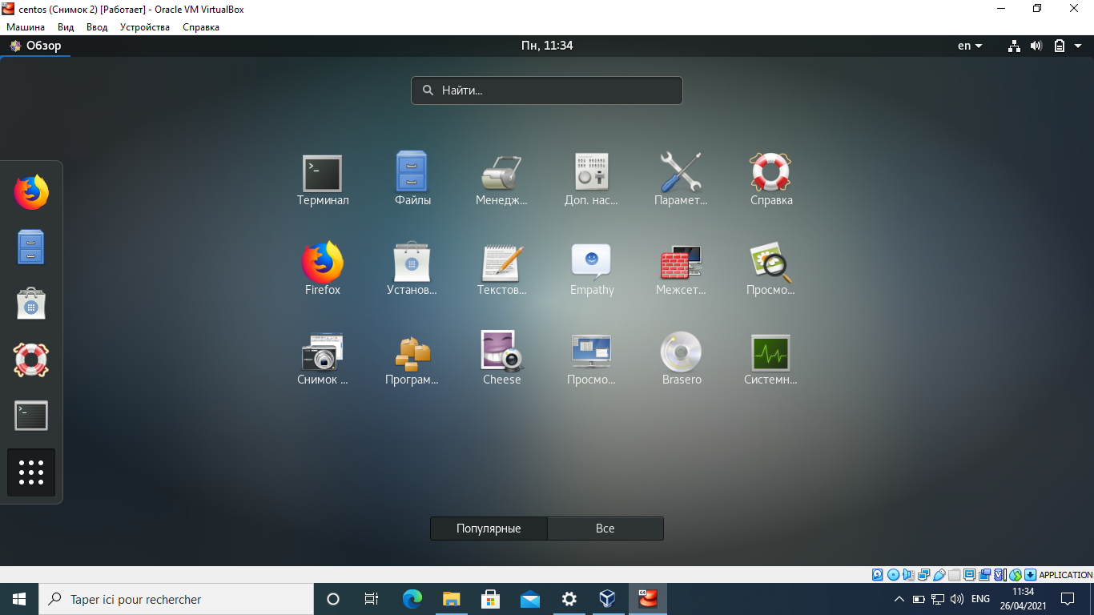
Задачи выполнения лабораторной работы
Я установил линус на витуалном машине .

Slide 6
Результаты выполнения лабораторной работы
В процессе работы приобрела практические навыки установки операционной системы на виртуальную машину, настройки минимально необходимых для дальнейшей работы сервисов. Также научилась пользоваться консолью в целях получения информации об установленном ос. Вспомнила необходимые для работы с терминалом линукса команды.

